Slide 1

工程训练（金工实习）
设计要求

Slide 2

[1]
逆向工程与3D打印

Slide 3

1
逆向工程与3D打印
实践内容：操作3D打印机打印作品
设备信息：桌面级FDM设备（打印尺寸：220*220*200mm）
材料：PLA
作品要求：
（1）三维模型，文件格式STL；
（2）模型不要过大，要求2小时内能打印完成；
（3）模型表面特征不要太过复杂（手办，动漫人物等模型较难打印）；

Slide 4
[2]
激光加工

Slide 5
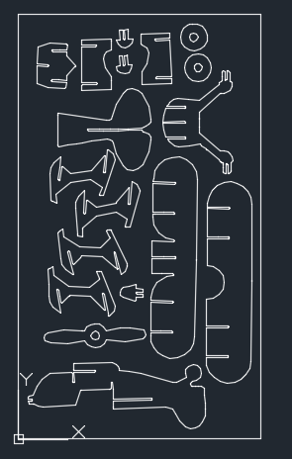
2
激光加工
实践内容：制作校庆主题木质拼图
设备信息：非金属激光切割机（加工尺寸：500*500mm）
激光打标机（加工尺寸：150*150mm）
材料：3mm椴木板
作品要求：
（1）二维图纸，文件格式DXF；
（2）材料规格为200*200mm，若设计较为优秀，可申请更多耗材；
（3）设计时，需考虑公差配合。3mm木板插入对应的孔中，孔最好为2.5mm，此时配合比较牢固；

Slide 6
[3]
钣金加工工艺

Slide 7
3
钣金加工工艺
激光切割
定义：应用激光聚焦后产生的高能量光束，以瞬间的高温熔化或气化被加工的材料，从而形成切口的一种加工手法。

Slide 8
3
钣金加工工艺
折弯
定义：金属板料在折弯机上模或下模的压力下，首先经过弹性变形，然后进入塑性变形，达到所需的折弯效果的一种工艺。

Slide 9
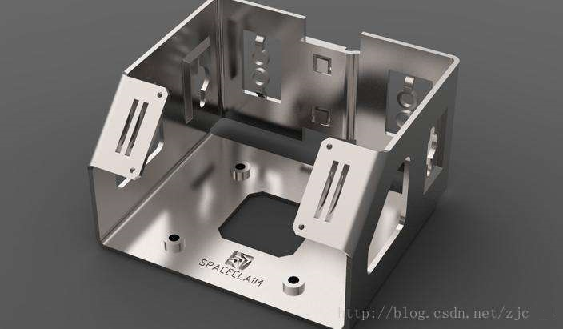

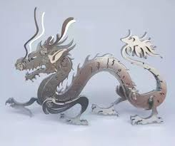
3
钣金加工能做什么？

Slide 10
3
钣金件设计要求
材料：1mm镀锌钢板
总体要求：
（1）二维图纸，文件格式DXF（2007版dxf文件最佳）；
（2）设计尺寸不大于200*300mm，若设计较为优秀，可申请更多耗材；

Slide 11
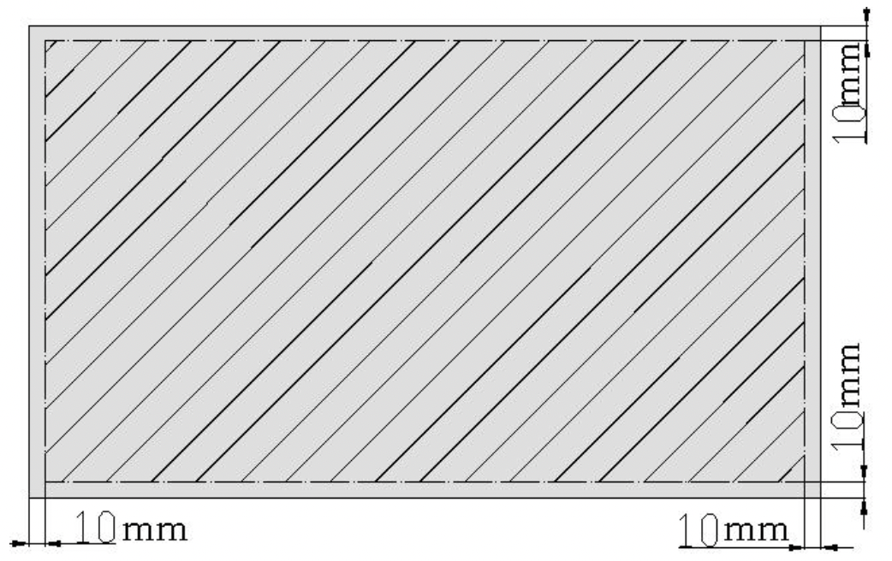
3
钣金件设计要求
1、激光切割设计图中，图形距离板框最小距离不小于10mm。
2、激光切割设计图中，图形中线条与线条之间的间距应不小于2mm。
3、激光切割设计图中，最小孔径不小于板材厚度（1mm）。

Slide 12
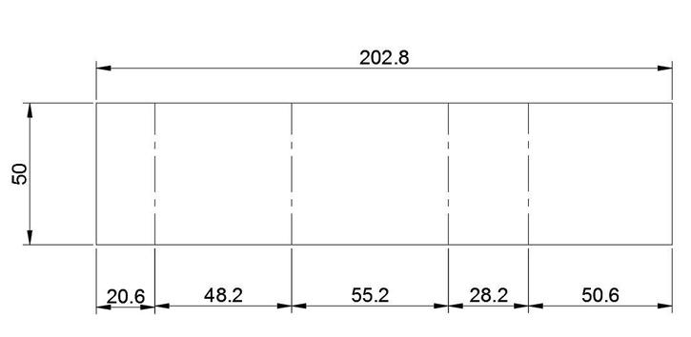
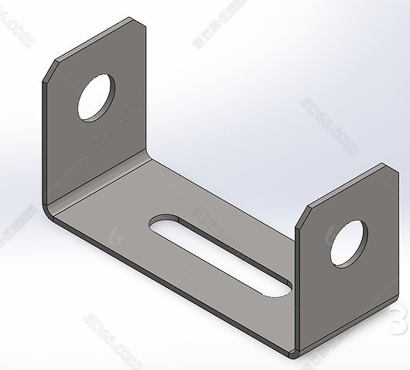
3
钣金件设计要求
折弯线 虚线表示
1、折弯线用虚线表示。
2、最小折弯高度不小于15mm。
折弯高度不小于15mm

Slide 13
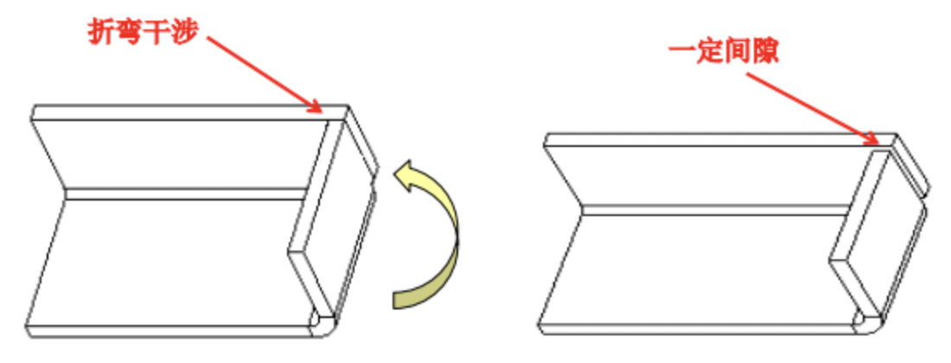
3
钣金件设计要求
折弯件设计图中，避免折弯后材料发生干涉。

Slide 14
[4]
电火花线切割

Slide 15
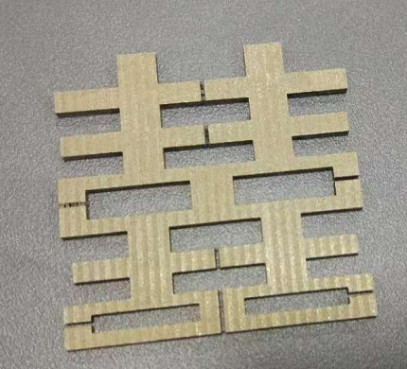
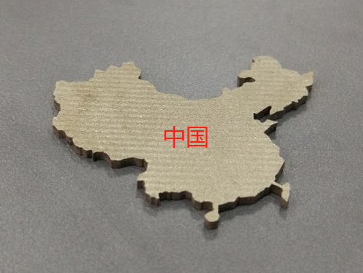
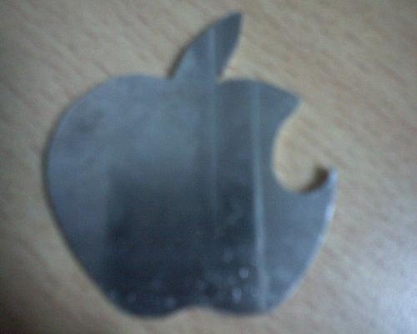

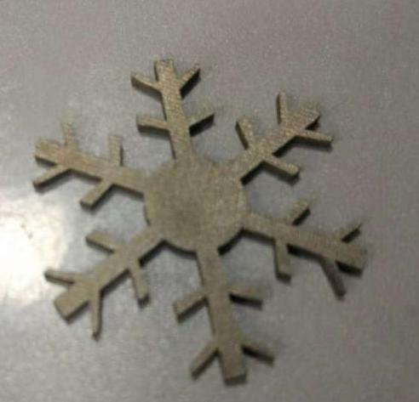

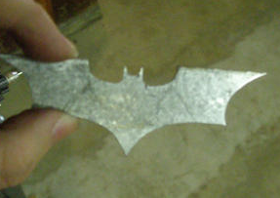
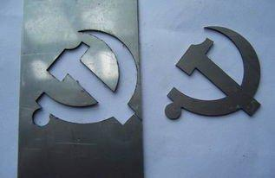

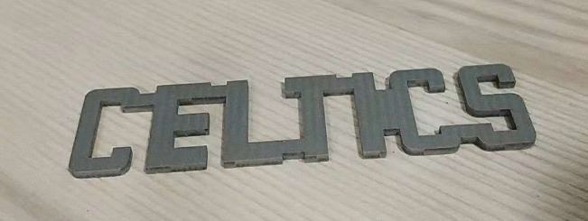
4
电火花线切割零件成品

Slide 16

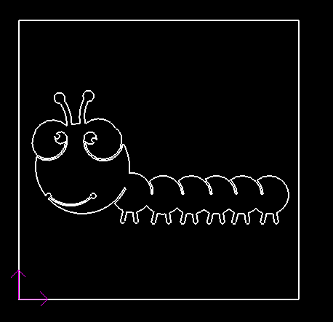
4
电火花线切割图纸要求
1）绘图：闭环、不允许交叉的一笔画，2007dxf格式
2）软件：autoCAD
3) 尺寸：30mm*30mm
4) 要求：没有重复线条、没有交叉、线条简练、禁止使用样条曲线

Slide 17
你的点滴收获，我的动力源泉！

